Slide 1
Mục tiêu bài học
BÀI 3. NGUỒN GỐC LOÀI NGƯỜI
Giới thiệu được sơ lược quá trình tiến hóa từ vượn thành người trên Trái đất.
Xác định được những dấu tích của Người tối cổ ở Đông Nam Á.
Kể tên được những địa điể tìm thấy dấu tích của Người tối cổ trên đất nước Việt Nam.

Slide 2
KHỞI ĐỘNG
Tất cả chúng ta có chung nguồn gốc không?
Em hãy kể tóm tắt một truyền thuyết về nguồn gốc loài người mà em biết

Slide 3
2. Dấu tích của Người tối cổ ở Đông Nam Á
3.Dấu tích của Người tối cổ ở Việt Nam
1. Quá trình tiến hóa từ vượn thành người
NGUỒN GỐC LOÀI NGƯỜI

Slide 4
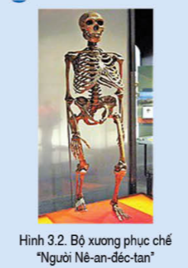
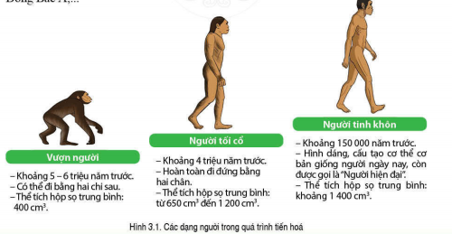
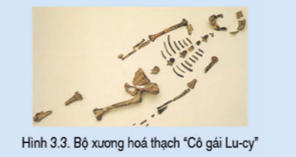
1. Quá trình tiến hóa từ vượn thành người
Câu hỏi thảo luận
Quan sát hình 3.1 và cho biết quá trình tiến hóa từ vượn thành người trên Trái đất diễn ra như thế nào? Nêu đặc điểm tiến hóa về cấu tạo cơ thể của vượn người, Người tối cổ, Người tinh khôn.
Quan sát hình 3.2, 3.3 và cho biết Những phát hiện khảo cổ về người Nê-an-đéc-tan, Cô gái Lu-cy có ý nghĩa như thế nào trong việc giải thích nguồn gốc và quá trình tiến hóa của loài người?

Slide 5
1. Quá trình tiến hóa từ vượn thành người
 | Quá trình tiến hóa | Điểm tiến hóa về cấu tạo cơ thể
Vượn người | Xuất hiện cách đây khoảng từ 5-6 triệu năm. | Di chuyển bằng hai chi sau, thể tích hộp sọ trung bình 400 cm³
Người tối cổ | Xuất hiện khoảng 4 triệu năm trước | Hoàn toàn đi đứng bằng hai chân, thể tích hộp sọ trung bình 650 cm³ đến 1200 cm^{3.}
Người tinh khôn | Xuất hiện khoảng 150.000 năm trước | Hình dáng, cấu tạo cơ thể cơ bản giống người ngày nay, còn được gọi là Người hiện đại. Thể tích hộp sọ trung bình khoảng 1400 cm3.

Slide 6
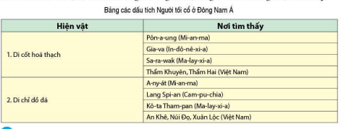
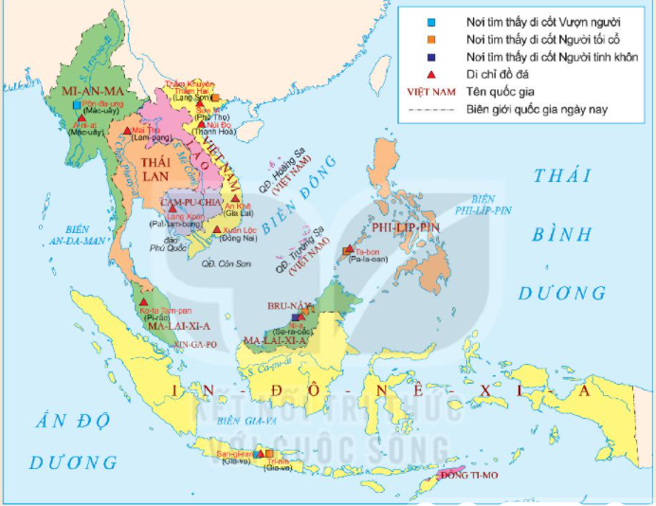
2. Dấu tích của Người tối cổ ở Đông Nam Á
Nhiệm vụ:
Quan sát Bảng các dấu tích Người tối cổ ở Đông Nam Á và trả lời câu hỏi:
Hãy cho biết những dấu tích của Người tối cổ ở Đông Nam Á

Slide 7
2. Dấu tích của Người tối cổ ở Đông Nam Á
- Những dấu tích của Người tối cổ ở Đông Nam Á: đảo Gia-va (In-đô-nê-xi-a); Pôn-a-ung (Mi-an-ma), Sa-ra-wak (Ma-lai-xi-a); Gia Lai, Đồng Nai, Thẩm Khuyên, Thẩm Hai (Việt Nam),...

Slide 8
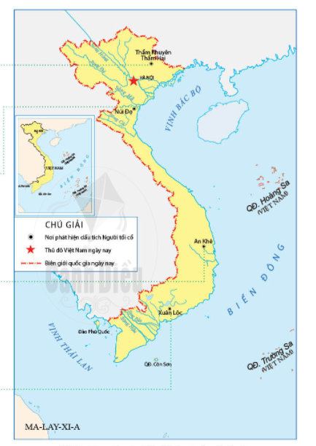
3.Dấu tích của Người tối cổ ở Việt Nam
Câu hỏi thảo luận:
Quan sát Lược đồ Hình 3.4 và trả lời câu hỏi:
+ Nêu một số dấu tích của Người tối cổ ở Việt Nam.
+ Nhận xét về phạm vi phân bố của các dấu tích Người tối cổ ở Việt Nam.

Slide 9
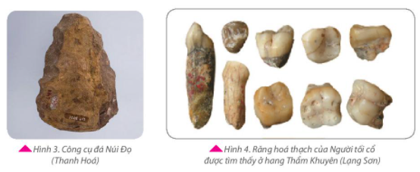
3.Dấu tích của Người tối cổ ở Việt Nam

Slide 10
3.Dấu tích của Người tối cổ ở Việt Nam
- Một số dấu tích của Người tối cổ ở Việt Nam: Thẩm Khuyên, Thẩm Hai (Lạng Sơn), Núi Đọ (Thanh Hóa), An Khê (Gia Lai), Xuân Lộc (Đồng Nai).
- Nhận xét về phạm vi phân bố của các dấu tích Người tối cổ ở Việt Nam: xuất hiện ở cả miền núi và đồng bằng trên lãnh thổ của Việt Nam ngày nay.

Slide 11
LUYỆN TẬP
LUYỆN TẬP
Nhiệm vụ:
Căn cứ vào những thông tin khảo cổ nào để khẳng định rằng khu vực Đông Nam Á (trong đó có Việt Nam) là một trong những nơi con người xuất hiện từ rất sớm?

Slide 12
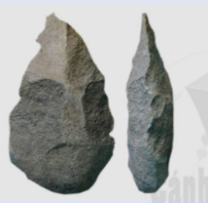
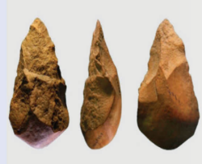
VẬN DỤNG
Lấy chủ đề về những chiếc rìu đá đầu tiên của nhân loại (hình 3.5 và hình 3.6), phát biểu cảm nghĩ của em về óc sáng tạo, tinh thần lao động cần mẫn, kiên trì của Người tối cổ

